Slide 1

Creazione Librerie
LeJOS
A cura di Jari Näser e Paolo Gübeli

Slide 2
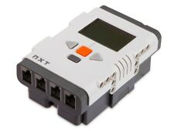

Introduzione al progetto
Cosa viene richiesto?
Qual è il suo scopo?
Cosa abbiamo raggiunto?

Slide 3
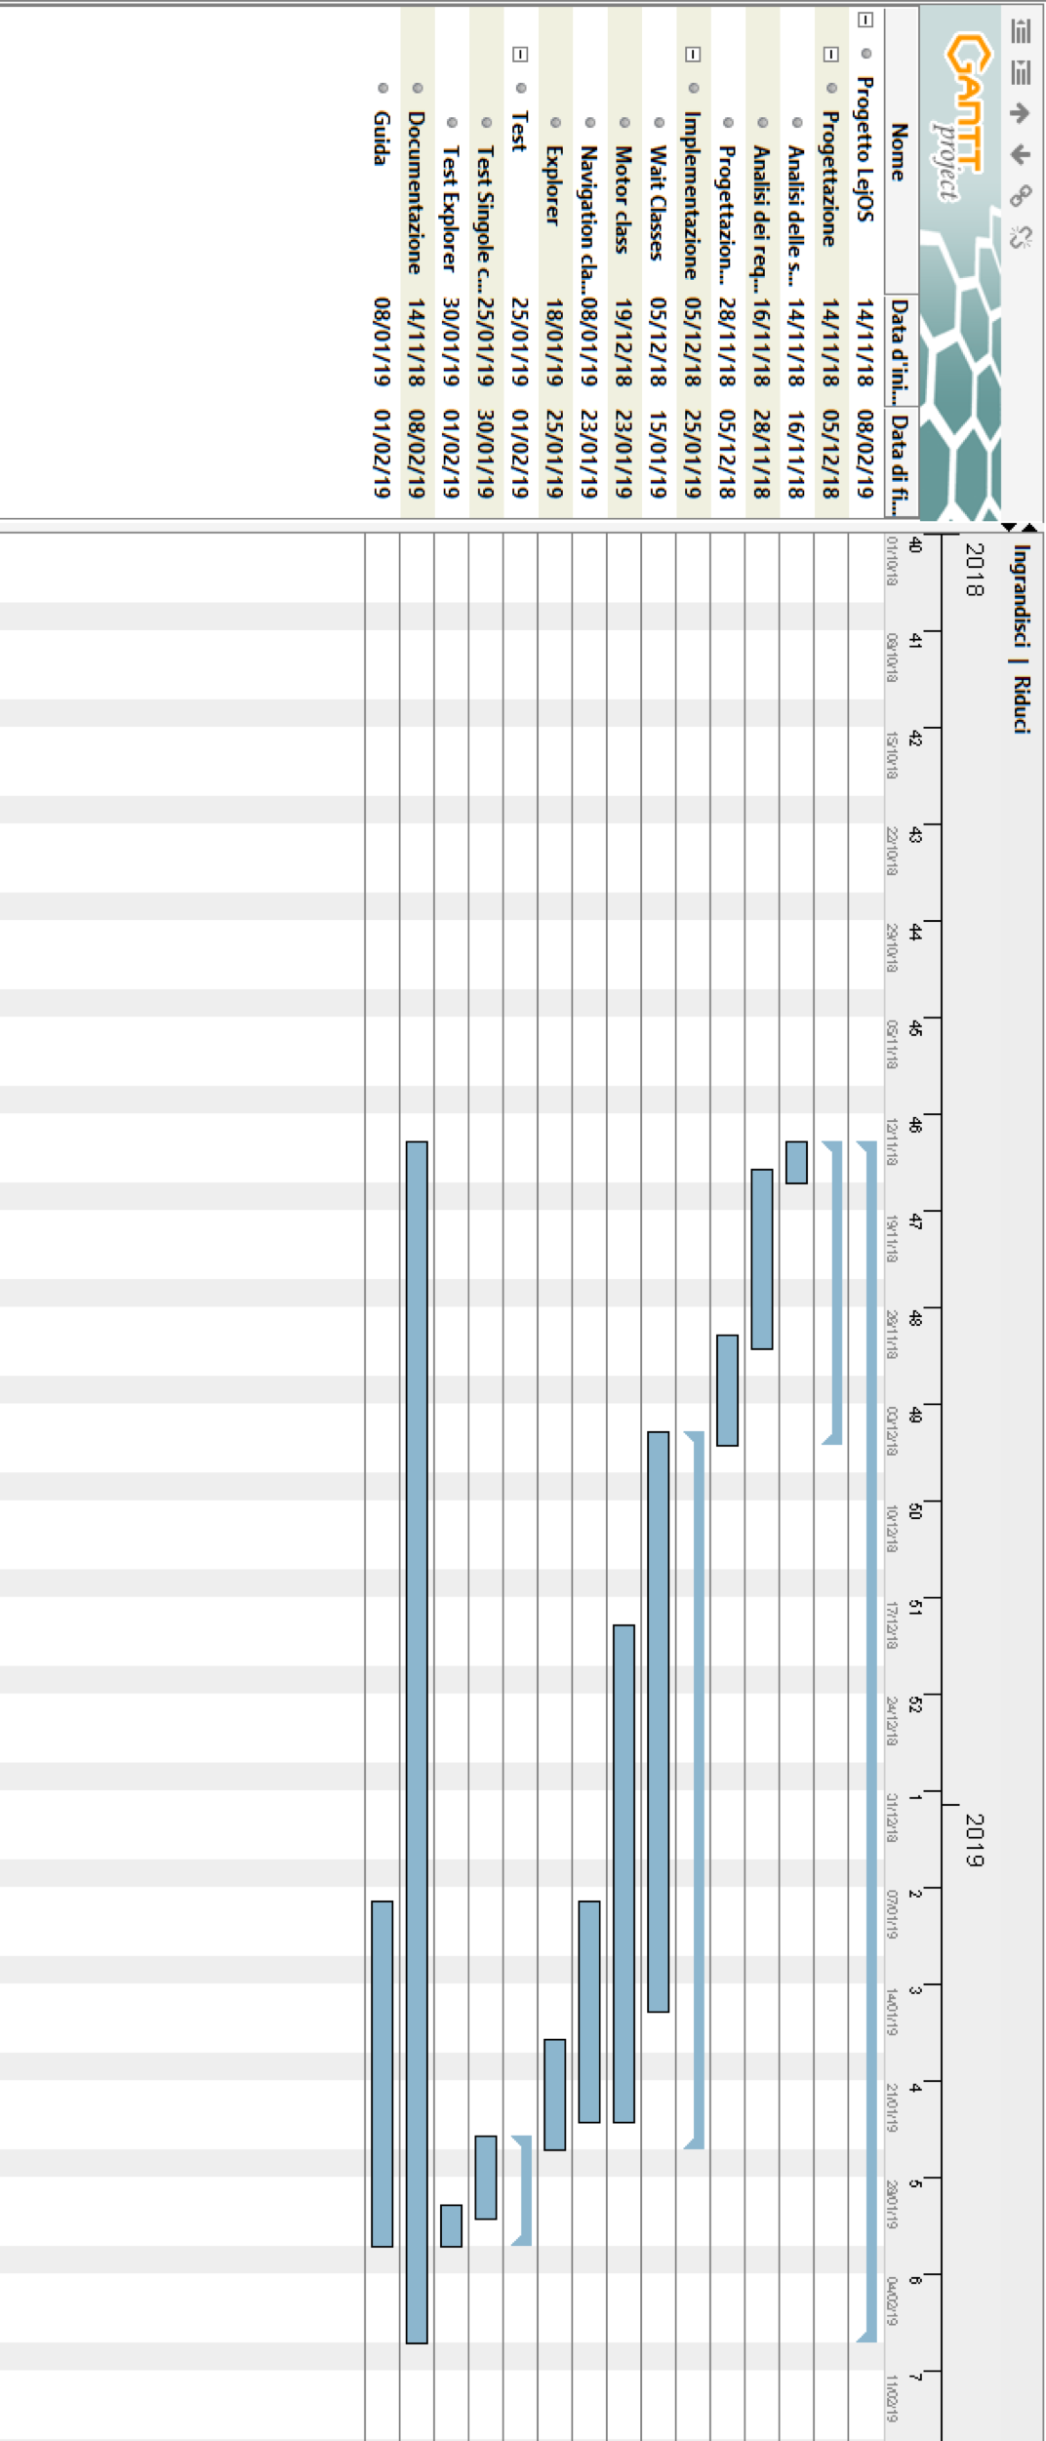
Progettazione

Slide 4
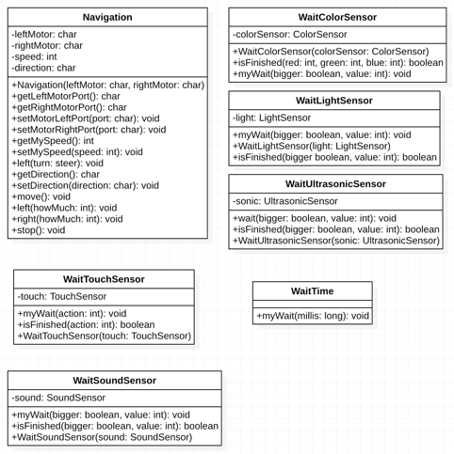
Progettazione

Slide 5
Implementazione
01
FIRMWARE
02
LIBRERIA
Parte importante del progetto che sembra semplice ma è piena di complicazioni.
Parte semplice ma lunga per via delle nozioni nuove da imparare sulle librerie di base LeJOS.
03
EXPLORER
04
GUIDA
Parte semplice in cui facciamo uso delle librerie appena create.
Guida dettagliata sull’installazione del firmware e sul uso delle nostre librerie.

Slide 6

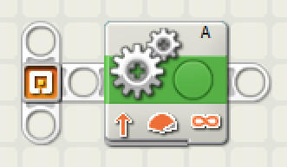

LeJOS
Di cosa si tratta?
Installazione
Differenze base
VS
Notes:
Installazione: Per facilitare questo passaggio è stata creata la guida

Slide 7
Implementazione
01
FIRMWARE
02
LIBRERIA
Parte importante del progetto che sembra semplice ma piena di complicazioni.
Parte semplice ma lunga per via delle nozioni nuove da imparare sulle librerie di base LeJOS.
03
EXPLORER
04
GUIDA
Parte semplice in cui facciamo uso delle librerie appena create.
Guida dettagliata sull’installazione del firmware e sul uso delle nostre librerie.

Slide 8
Libreria
WaitTouchSensor
WaitAnalog
Navigation
Notes:
Wait spiega Paolo
Navigation spiega Jari

Slide 9
Implementazione
01
FIRMWARE
02
LIBRERIA
Parte importante del progetto che sembra semplice ma piena di complicazioni.
Parte semplice ma lunga per via delle nozioni nuove da imparare sulle librerie di base LeJOS.
03
EXPLORER
04
GUIDA
Parte semplice in cui facciamo uso delle librerie appena create.
Guida dettagliata sull’installazione del firmware e sul uso delle nostre librerie.

Slide 10
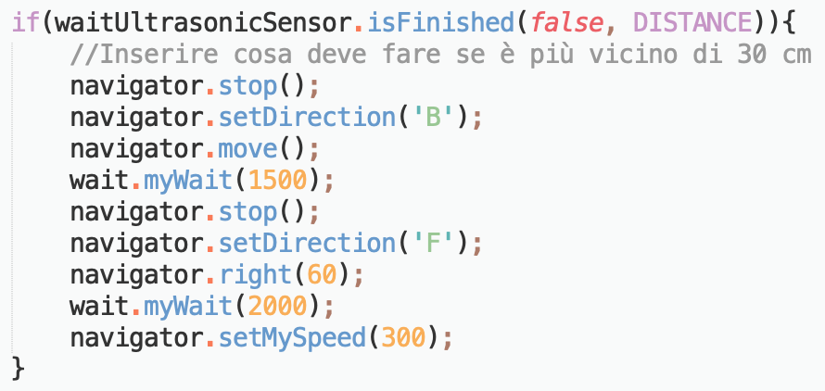
Explorer
Cosa deve fare?
Esempio codice
Problema riscontrato
Notes:
Problema riscontrato: Eccezione 143 o 134 che non è documentata su lejos

Slide 11
Implementazione
01
FIRMWARE
02
LIBRERIA
Parte importante del progetto che sembra semplice ma piena di complicazioni.
Parte semplice ma lunga per via delle nozioni nuove da imparare sulle librerie di base LeJOS.
03
EXPLORER
04
GUIDA
Parte semplice in cui facciamo uso delle librerie appena create.
Guida dettagliata sull’installazione del firmware e sul uso delle nostre librerie.

Slide 12
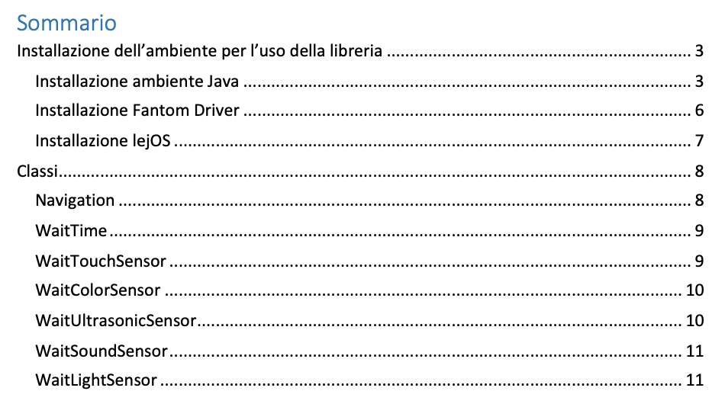
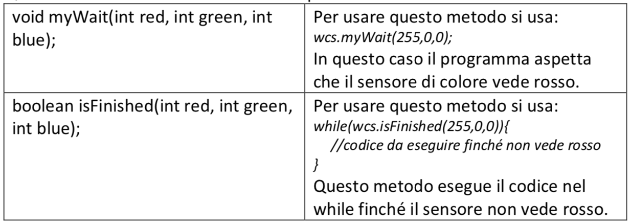
Guida
Scopo
Suddivisione
Spiegazione

Slide 13
Conclusioni progetto
Parere sul progetto
Future idee da implementare
Parti migliorabili
Notes:
Parere: Pieno di problemi e soluzioni da adoperare non eleganti, ma bello perchè in coppia
Future idee: Interfaccia grafica semplificata, più programmi già fatti
Migliorabile: Eleganza codice cercando altri modi es porta motori, funzionamento e risoluzione bug trasferimento

Slide 14
Grazie
Per la vostra attenzione

